Slide 1

Comune di San Giovanni Valdarno
Provincia di Arezzo
Piano di Emergenza Esterna allo
Stabilimento Polynt S.p.A.
Via del Pruneto, 40
INQUADRAMENTO TERRITORIALE

Slide 2
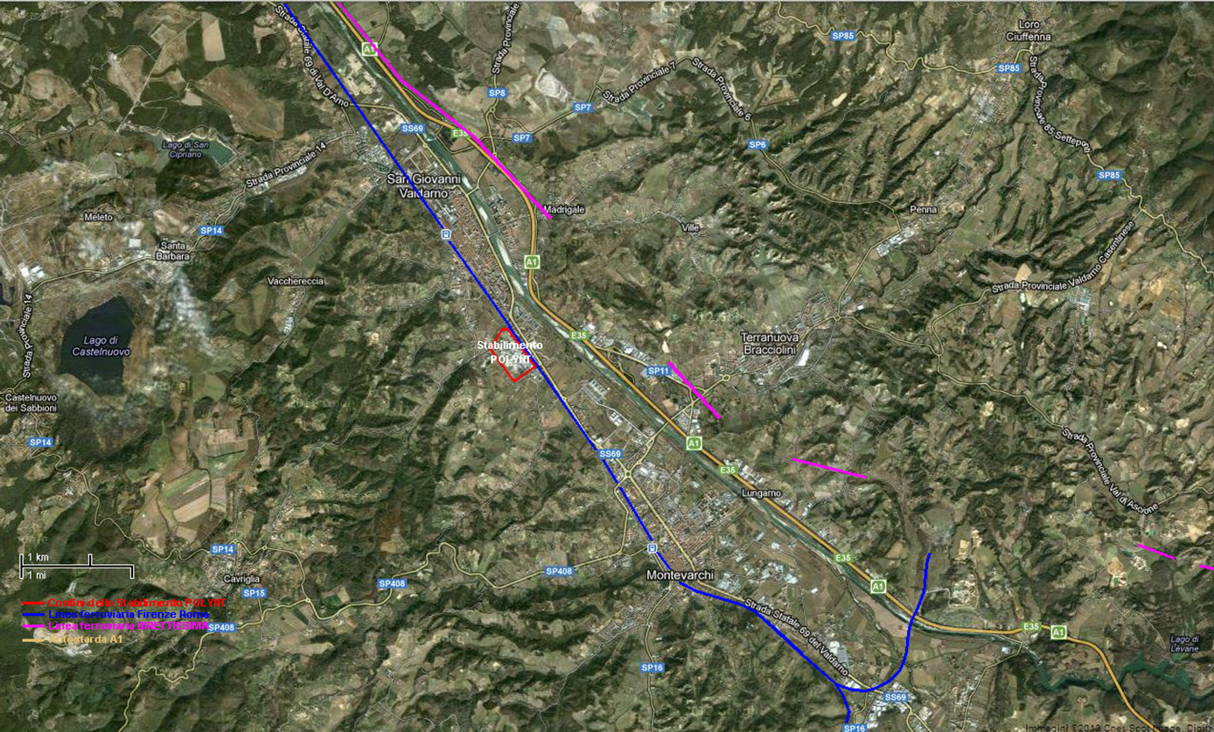
VISTA SATELLITARE DELLO STABILIMENTO
Confini dello Stabilimento POLYNT
Linea ferroviaria Firenze Roma
Linea Ferroviaria DIRETTISSIMA
Autostrada A1

Slide 3
INQUADRAMENTO TERRITORIALE
CONFINI DELLO STABILIMENTO:
  ad EST con la linea ferroviaria FIRENZE-ROMA con cui lo stabilimento è anche direttamente collegato.
  a SUD ed a OVEST con la strada provinciale per Cavriglia.
  a NORD con il torrente “Borro dei Frati”.
VIE DI TRANSITO PROSSIME ALLO STABILIMENTO E TRASPORTI:
  La Strada Provinciale S. Lucia che costeggia il confine SUD OVEST.
  La Strada Regionale N° 69 Firenze-Arezzo a 70 m,.
  La Strada Provinciale “Lungo L’Arno” che costeggia il fiume Arno sulla Sponda destra.
  La Strada Regionale N°408 “Chiantigiana” a circa 3 Km
  L’Autostrada A1 a 2 Km a Nord/Est
  La LINEA FERROVIARIA “DIRETTISSIMA” si trova a 1,5 km di distanza;
  La STAZIONE FERROVIARIA più vicina è quella di S.Giovanni a 1,8 km.
CENTRI DI SOCCORSO
  L’OSPEDALE più vicino è quello di S. Maria alla Gruccia (a 1 Km dallo Stabilimento).
  La STAZIONE DEI VIGILI DEL FUOCO più prossima è quella di Montevarchi (a 1,5 Km) che consente un tempo di intervento dalla chiamata inferiore a 10 minuti.

Slide 4
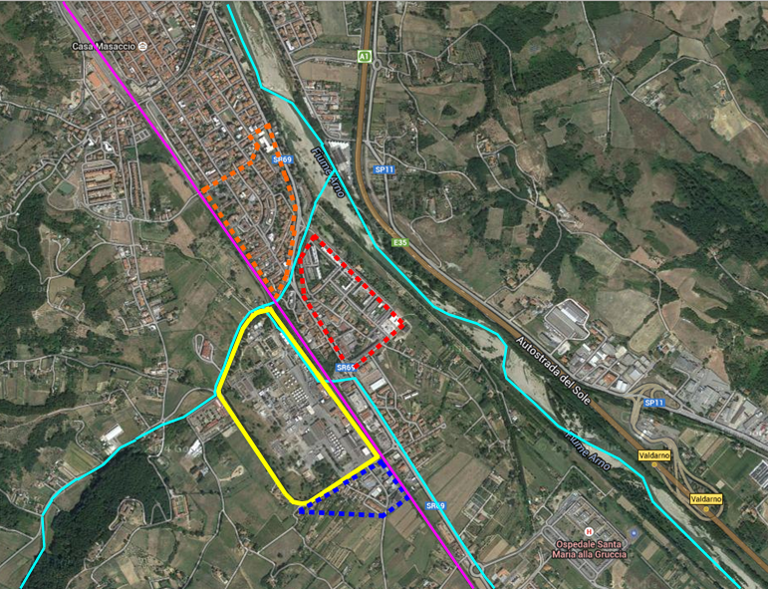
VISTA AEREA DELLO STABILIMENTO
SCUOLA MEDIA G.MARCONI
IVV
SCUOLA MATERNA
ROSAI CAIANI POLVERINI
SUPERMERCATI
SCUOLA ELEMENTARE BANI
CHIESA S.Piero e Paolo
CHIESA S.Giuseppe
Zona residenziale BANI
Zona residenziale LUCHERIA
Zona residenziale IL PRUNETO
CIMITERI
CHIESA Montecarlo
POLYNT

Slide 5
INQUADRAMENTO URBANISTICO
Lo stabilimento oggetto del presente piano, posto nell’area delimitata a NORD dal Borro dei Frati, ad EST dalla ferrovia Firenze-Roma, a SUD ed a EST dalla S.P. 12, è inserito nel Piano Strutturale, di cui è stata approvata la variante n. 2 con Delibera del Consiglio Comunale n. 3 del 08.01.2014, all’interno dell’UTOE n. 8 “Fornaci-Pruneto».
A seguito degli studi eseguiti sul territorio, il Piano Strutturale identifica nelle relative carte l’inquadramento dell’area dal punto di vista geologico, geomorfologico, sismico ed idraulico, dall’esame delle quali non si rilevano particolari criticità rispetto al contesto territoriale, va comunque precisato che la pericolosità sismica è classificata come elevata, mentre la pericolosità idraulica è classificata di grado moderato nelle fasce laterali dell’area e medio in quella centrale (P.A.I. della Regione Toscana).
Nel Piano Strutturale soprarichiamato viene dato atto del fatto che la Polynt S.pA. è classificata come Azienda a rischio di incidente rilevante ai sensi dell’art. 6, comma 2, del D.lgs. 334/1999, e che, di conseguenza, nel 2008 è stato redatto un Piano di emergenza ai sensi dell’art. 20, comma 6 bis, dello stesso D.Lgs., avente lo scopo di organizzare la risposta di protezione civile e di tutela ambientale per mitigare i danni di un eventuale incidente rilevante.
Per quanto riguarda le zone a rischio di subire effetti nocivi in caso di incidente rilevante nello stabilimento, il Piano Strutturale recepisce quanto riportato nel suddetto Piano di emergenza, e cioè che gli effetti di un eventuale incidente non avrebbero ripercussioni sulle aree esterne alla fabbrica stessa, viene comunque individuata un area di sicurezza, definita zona critica, in cui, in caso di allarme, è consigliabile chiudersi in casa per prevenire effetti non graditi, comunque non nocivi, come cattivi odori.
Il Piano Strutturale prevede la seguente disposizione: “Nelle UTOE 8 “Fornaci – Pruneto” e 6 “Lucheria - La Gruccia” l’insediamento di attività produttive deve essere rapportato alla presenza della Polynt e quindi non sono ammesse attività che possano interagire con questa, elevando il rischio di incidente.

Slide 6
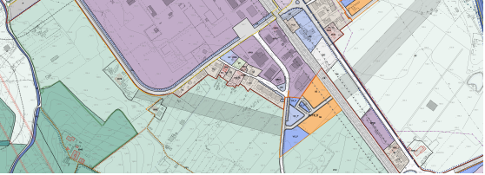
INQUADRAMENTO URBANISTICO
Il Regolamento Urbanistico, di cui è stata approvata la variante n. 9 con Delibera del Consiglio Comunale n. 3 del 08.01.2014, prevede, nell’area in cui insiste lo stabilimento, classificata come “Aree produttive 7” (AP07), che “Ogni modifica al processo produttivo che può comportare variazione al livello di rischio, all’interno o fuori dello stabilimento, è sottoposto a preventiva autorizzazione comunale”.
L’area sede dello stabilimento risulta delimitata:
sul lato a nord dal torrente “Borro dei Frati”;
sul lato a ovest da aree agricole classificate come
“Zone agricole di pianura con paesaggio di
rilevante valore” (PFV);
sul lato a sud dall’area a destinazione produttiva
classificata come “Aree produttive 1” (AP01) e
dall’insediamento urbano del Pruneto, classificato
come città consolidata (TC);
sul lato a est dalla Ferrovia Firenze-Roma.
Estratto planimetrico del R.U. relativo all’area della Polynt

Slide 7
DESCRIZIONE DELLA «ZONA CRITICA»
Sulla scorta dei dati e delle informazioni contenute nella Notifica e nel Rapporto di Sicurezza che il Gestore ha trasmesso anche al Prefetto ai sensi dell’art. 6 del D.lgs 334/1999, nonché sulla base delle valutazioni tecniche svolte da Arpat e Vigili del Fuoco nel corso degli incontri tecnici del Gruppo di Lavoro individuato per la redazione del Piano, si è giunti alla prudenziale individuazione di un’area denominata “Zona critica”, riportata nella planimetria seguente, individuata considerando l’area compresa nel raggio di 400 m dal centro dello stabilimento, nel cui ambito si è ritenuto opportuno adottare della cautele, ovvero la permanenza in luoghi chiusi, tese a contenere eventuali effetti secondari, quali, ad esempio, la percezione di odori.
Nella zona critica, che, data la notevole dimensione dell’area dello stabilimento, è di poco più grande della stessa, oltre allo stabilimento, risultano comprese le seguenti aree:
sul lato a est la striscia di territorio compreso tra la ferrovia Firenze-Roma e la S.R. 69, con prevalenza di tessuto edificato a destinazione residenziale nella parte a nord, classificato nel R.U. come “Isolati deboli” (TCD), e area destinata alla produzione di beni e servizi, classificata come “area a destinazione mista” (AM), nella parte a sud;
sul lato a sud l’area a destinazione produttiva classificata come “Aree produttive 1” e l’insediamento urbano del Pruneto;
sul lato a ovest a confine col lato sud, parte dell’area agricola classificata come “Zone agricole di pianura con paesaggio di rilevante valore”, con presenza di edifici di civile abitazione;
sul lato a nord l’area a destinazione produttiva classificata come “Aree produttive 12”, e l’area di tipo agricolo classificata come “Paesaggio di fondovalle” (PF) con edifici di civile abitazione.

Slide 8
Descrizione della
“Zona Critica”
La ZONA CRITICA è così delimitata:
S.R. 69, lato Sud-Ovest, da incrocio con Via Lavagnini fino incrocio con Via del Pruneto;
Via del Pruneto, lato Nord-Ovest, da incrocio con SR69 fino sottopasso linea ferroviaria Firenze-Roma;
ferrovia Firenze-Roma, lato Sud-Ovest, da Via del Pruneto a confine resede ultimo fabbricato Via Borro al Quercio;
confine resede ultimo fabbricato Via Borro al Quercio lato Sud-Ovest, confine lato Nord resede fabbricati loc. Pruneto fino a strada poderale "Fonte Antica - Via Borro al Quercio;
contorno resede fabbricati toponimo "Fonte Antica" fino alla ricongiunzione con S.P. Pruneto;
lato Nord-Est, S.P. Pruneto fino incrocio S.P. S. Lucia;
contorno resede "Mattatoio" fino ricongiunzione con Torrente Frati;
Torrente Frati, lato Ovest, fino resede civile abitazione lato opposto;
contorno resede civile abitazione su Via Marchesi in corrispondenza dell'incrocio con linea ferroviaria Firenze-Roma, lato Ovest;
lato Nord-Est, Torrente Frati fino incrocio SR69 - Via Lavagnini.

Slide 9
IDENTIFICAZIONE DEGLI ELEMENTI TERRITORIALI ED AMBIENTALI VULNERABILI
Per ogni elemento territoriale sotto indicato, il Comune ha effettuato il censimento quali/quantitativo della popolazione presente nella Zona Critica, le cui risultanze sono depositate presso il Comune medesimo che provvede al periodico aggiornamento.
Identificazione degli elementi territoriali vulnerabili
Centri abitati più vicini → Lo stabilimento è localizzato a 1,5 Km. di distanza dal centro di San Giovanni Valdarno; vi sono numerose abitazioni civili all’interno della zona critica;
Edifici scolastici più vicini, tutti al di fuori della zona critica → a circa 1 km sono presenti la Scuola Elementare e Materna del Bani, la Scuola Materna “Rosai-Caiani-Polverini” e la Scuola Media “Marconi”;
Luoghi di culto e affini più vicini, tutti al di fuori della zona critica → Parrocchie di San Giuseppe e di San Pietro e Paolo, Chiesa in loc. Montecarlo, Cimitero comunale, Cimitero in loc. Montecarlo;
Attività ed insediamenti produttivi più vicini, tutti all’interno della zona critica:
  attività artigianali, tra cui: confezioni, levigatura del vetro, carpenteria metallica, carrozzeria; marmista;
  attività di terziario, tra cui: istituto bancario, bar, rivendita autoveicoli, supermercati.
Appezzamenti coltivati → In relazione a scenari incidentali con rilascio di sostanze tossiche, il Sindaco – in caso di accertato inquinamento – emette il divieto di raccolta e consumo dei prodotti provenienti da tali appezzamenti.
Identificazione degli elementi ambientali vulnerabili
Il Fiume Arno scorre in direzione parallela al lato est dello stabilimento, a circa 600 m di distanza, così come il Canale Battagli che si trova sul lato opposto della ex S.R. 69, ad una distanza dallo stabilimento di circa 100 m.

Slide 10
SERVIZI PUBBLICI ESSENZIALI
Negli scenari incidentali possibili all’interno dello Stabilimento non risulta che possano essere coinvolte linee elettriche, telefoniche e del gas poiché sono ubicate a significativa distanza dal perimetro aziendale.
Anche la rete idrica cittadina risulta protetta poiché lo Stabilimento dispone di un impianto d’intercettazione - sia automatica che manuale - delle acque reflue, nonché di quelle eventualmente utilizzate per lo spegnimento di un incendio, che confluiscono in vasche di notevole capacità.
Per quanto riguarda la rete ferroviaria, in ottemperanza a quanto convenuto nelle riunioni del Gruppo di Lavoro finalizzate alla redazione della pianificazione, la Società R.F.I. S.p.A. è inserita nel flusso delle comunicazioni in considerazione del fatto che la Società effettua il trasporto di sostanze pericolose.

Slide 11

POLYNT
Stabilimento di San Giovanni Valdarno
PIANO DI EMERGENZA ESTERNA
INFORMAZIONI SULLO STABILIMENTO E SULLE SOSTANZE PRESENTI IN AZIENDA

Slide 12
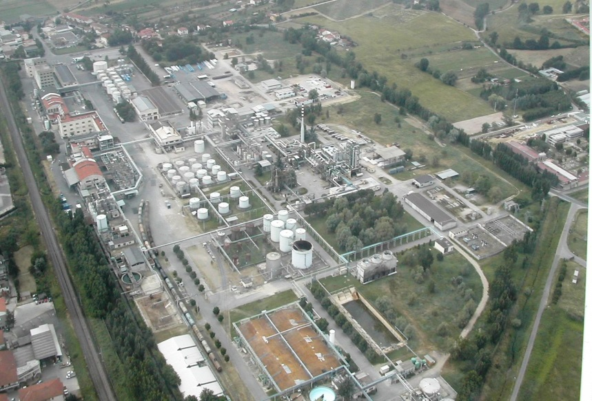
POLYNT SpA
San Giovanni Valdarno
Superficie di 271.534m²
238 dipendenti
Prodotti:
  Anidride Ftalica,
  Plastificanti Monomerici(GPP) e Polimerici (SPP),
  Resine Poliestere Insature
Capacità produttiva nominale di 200.000 tons/anno
Le attività dell’insediamento di San Giovanni V.no sono integrate nel generale disegno strategico di Polynt SpA da tempo orientato allo “sviluppo sostenibile” dell’azienda nei territori sui quali opera.

Slide 13
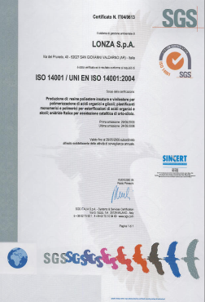
Certificazioni
EMAS 1 – CEE 1893/ 93
EMAS 2 – CEE 761/ 2001
EMAS 3 – CEE 1221/2009
UNI EN ISO 9001
UNI EN ISO 14001
prima Certificazione
28 Febbraio 1991
prima Certificazione
19 Dicembre 1997
Registrazione EMAS 1 - 4 Luglio 2000

Slide 14
DESCRIZIONE DELLE ATTIVITÀ
Polynt SpA mantiene le proprie attività nella ricerca, sviluppo, produzione e commercializzazione di un’ampia gamma di sostanze chimiche e nello sviluppo di catalizzatori di ossidazione e licenze di tecnologie.
Lo stabilimento di San Giovanni Valdarno dispone di tre principali impianti di produzione:
Impianto di ANIDRIDE FTALICA,
prodotto chimico intermedio utilizzato nello stabilimento come materia prima per la produzione di resine poliestere e plastificanti
Impianti di RESINE POLIESTERE e loro DERIVATI
sostanze liquide che hanno nella grande versatilità di applicazione la loro caratteristica principale. Vengono utilizzate nei più disparati settori che vanno dall’edilizia, all’agricoltura, dalla nautica ai trasporti: rinforzate con fibra di vetro possono essere utilizzate per scafi di imbarcazioni, carrozzerie di veicoli, coperture per l’edilizia. Senza rinforzo in fibra di vetro vengono adoperate nella produzione dei bottoni, del marmo artificiale, delle vernici per legno.
Impianti di PLASTIFICANTI MONOMERICI e POLIMERICI
sostanze liquide utilizzate principalmente come additivi del PVC, a sua volta impiegato per guaine dei cavi elettrici, finte pelli, tubazioni per auto e giardinaggio, giocattoli, pellicole per imballaggio, applicazioni nel campo medicale.
Nello stabilimento oltre agli impianti di produzione sono attivi laboratori di analisi e di ricerca per lo sviluppo di nuovi prodotti e l’assistenza ai clienti.

Slide 15
ELENCO DELLE SOSTANZE IMPIEGATE
AI FINI DELLA 334/99
SOSTANZE | QUANTITÀ MASSIME PRESENTI (t) | CLASSIFICAZIONE DI PERICOLO
 |  | TOSSICHE | COMBURENTI | INFIAMMABILI | FACILMENTE INFIAMMABILI | PERICOLOSE PER L’AMBIENTE (R50) | PERICOLOSE PER L’AMBIENTE (R51/53)
DIMETILANILINA | 0,6 | X |  |  |  |  | X
DIETILANILINA | 1 | X |  |  |  |  | X
DICICLOPENTADIENE | 150 | X |  |  | X |  | X
ANIDRIDE SOLFOROSA | 5,51 | X
MISCELA SALI FUSI (NaNO2+KNO3) | 75 | X |  |  |  | X
POTASSIO NITRATO | 42,5 |  | X
SODIO NITRITO | 37,5 |  | X |  |  | X
CATALIZZATORI A BASE DI TITANIO | 27,3 |  |  | X
ALCOOL ISOBUTILICO | 1444 |  |  | X
PENTANO 2.4 DIONE (Acetilacetone) | 2,5 |  |  | X
2,6-DI -TER-BUTIL-4- METILFENOLO 40% XILOLO | 0,4 |  |  | X
ANTISCHIUMOGENI TIPO BYK | 13,3 |  |  | X |  |  | X
DOWANOL PM | 3 |  |  | X
OTTOATO DI CALCIO IN XILOLO (nuodex Ca 4% in xilolo) | 6 |  |  | X |  |  | X
STIRENE | 920 |  |  | X
OTTOATO DI COBALTO IN XILOLO (con 12% di cobalto) | 9 |  |  | X |  |  | X
RESINA IN SOLUZIONE (Tutte le resine in soluzione) | 4400 |  |  | X
ALFA METILSTIRENE | 11,2 |  |  | X |  |  | X
ALCOLI DI SCARTO | 125 |  |  | X
1,2 DIMETILBENZENE (O-XILENE) | 1710 |  |  | X
VINILTOLUENE | 1,2 |  |  | X |  |  | X

Slide 16
ELENCO DELLE SOSTANZE IMPIEGATE
AI FINI DELLA 334/99
SOSTANZE | QUANTITÀ MASSIME PRESENTI (t) | CLASSIFICAZIONE DI PERICOLO
 |  | TOSSICHE | COMBURENTI | INFIAMMABILI | FACILMENTE INFIAMMABILI | PERICOLOSE PER L’AMBIENTE (R50) | PERICOLOSE PER L’AMBIENTE (R51/53)
COPOLIMERO A BASE DI POLIVINILISOBUTIL ETERE | 0,9 |  |  |  | X
METILMETACRILATO MONOMERO | 4 |  |  |  | X
ACETONE | 5 |  |  |  | X
ETANOLO | 12,5 |  |  |  | X
2.2- DIMETOSSI-1.2- DIFENILETAN-1-ONE (Irgacure 651) | 0,4 |  |  |  |  | X
ALCOOL TRIDECILICO (EXXAL 13) | 48 |  |  |  |  | X
1,4-DIHIDROXYBENZENE (idrochinone) | 1,5 |  |  |  |  | X
OTTOATO DI RAME 6% | 1,5 |  |  |  |  | X
TRIFENILFOSFITO | 0,55 |  |  |  |  | X
2,3-DICLORO1,4-NAFTOCHINONE | 0,6 |  |  |  |  | X
ALCOL UNDECILICO LIAL111 | 720 |  |  |  |  | X
DIPLAST B | 200 |  |  |  |  | X
NAFOL12-18 MISC.ALCOLICA C12-C18 | 11 |  |  |  |  | X
SODIO IPOCLORITO (soluZ. 15-30%) | 10 |  |  |  |  | X
AMMONIACA (soluzione al 28%) | 4,51 |  |  |  |  | X
OXIBENZONE (Chimassorb 90) | 2,5 |  |  |  |  |  | X
RESINA EPOSSIDICA (epikote 828EL) | 5 |  |  |  |  |  | X
NONILFENOLO ETOSSILATO | 0,4 |  |  |  |  |  | X
ZIRCONIO OTTOATO IN RAGIA MINERALE | 3,3 |  |  | X |  |  | X

Slide 17
ELENCO DELLE SOSTANZE IMPIEGATE
AI FINI DELLA 334/99
CLASSIFICAZIONE DELLE SOSTANZE | SOMMA DELLE QUANTITA’ MASSIME PRESENTI (t)
TOSSICHE | 232
COMBURENTI | 80
INFIAMMABILI | 8673
FACILMENTE INFIAMMABILI | 172
PERICOLOSE PER L’AMBIENTE (R50) | 1110
PERICOLOSE PER L’AMBIENTE (R51/53) | 200

Slide 18
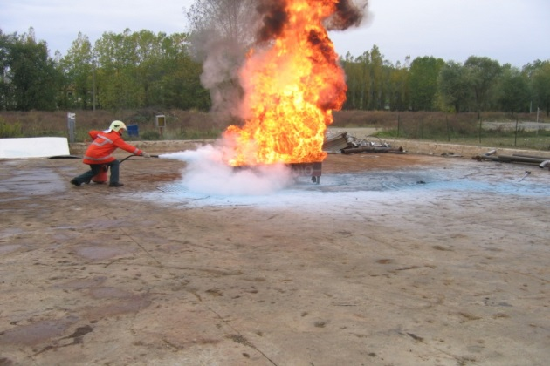
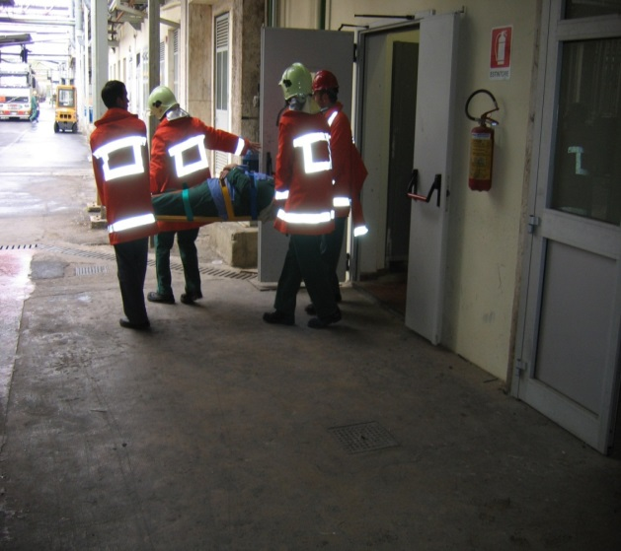
ORGANIZZAZIONE INTERNA PER LA GESTIONE DELL’EMERGENZA
La squadra di emergenza interna è presente H24 365gg/aa ed è composta da 7 a 9 persone
I componenti della squadra di emergenza distribuiti sui vari reparti e turni di lavoro sono 60
Il personale è abilitato mediante relativi corsi ed esami da parte dei Vigili del fuoco e di specialisti del soccorso sanitario
Con cadenza settimanale il personale si addestra negli interventi di emergenza e soccorso e all’utilizzo delle attrezzature specialistiche

Slide 19
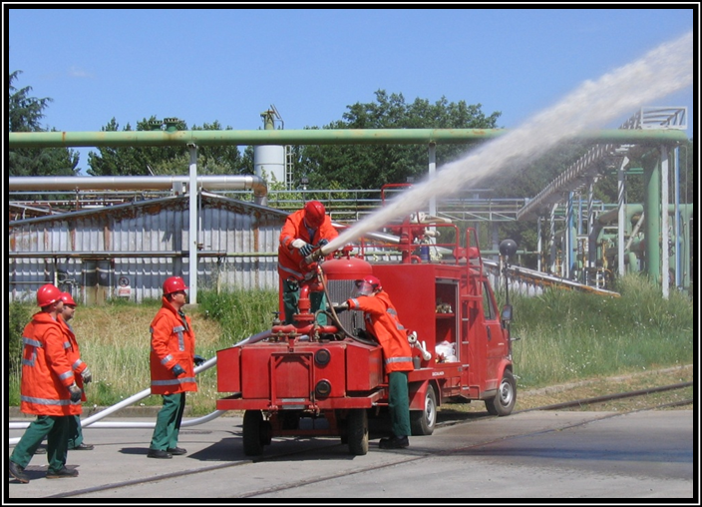
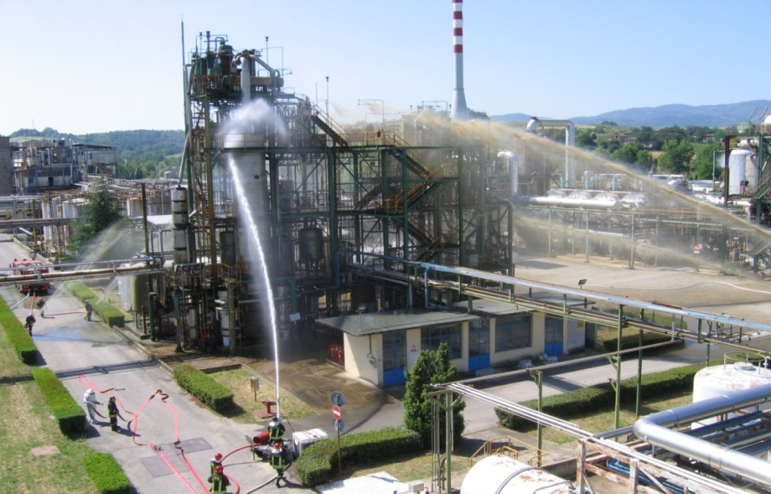
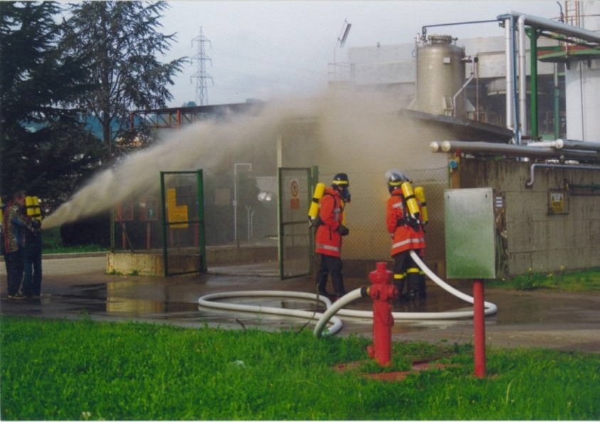
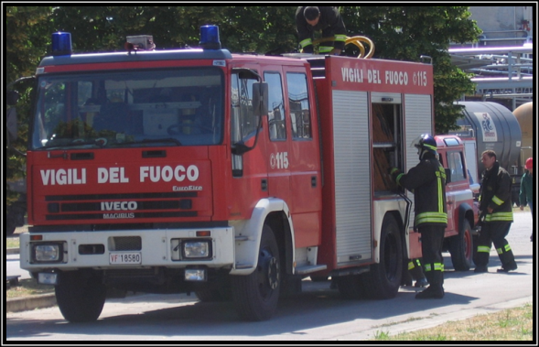
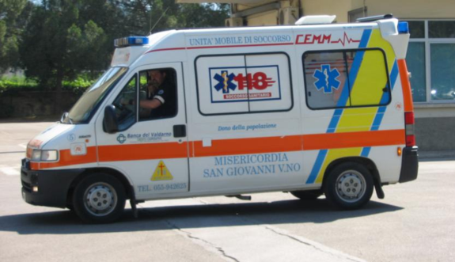
ORGANIZZAZIONE INTERNA PER LA GESTIONE DELL’EMERGENZA

Slide 20
ORGANIZZAZIONE INTERNA PER LA GESTIONE DELL’EMERGENZA
ATTREZZATURE
N°1 Mezzo antincendio speciale
N° 5 monitori carrellati idroschiuma
N° 600 estintori (CO2 e Polvere)
5000 litri di scorte schiumogeno
N°22 autoprotettori
RETE ANTINCENDIO
Pompe Antincendio totale 1.500 m3/h
Riserva idrica 2.350 m3
SISTEMA DI ALLARME
N°13 Sirene interne ad alta potenza
Ripetitori ottico acustici negli edifici
Sistemi di comunicazione e registrazione di emergenza
N°7 Sirene «Esterne» in posizioni perimetrali
IMPIANTI DI SPEGNIMENTO FISSI
N°3 DILUVIO AD ACQUA MANUALI
N°3 DILUVIO AD ACQUA AUTOMATICI
N°2 SPRINKLER AD ACQUA A UMIDO
N°3 SPRINKLER AD ACQUA A SECCO
N°10 DILUVIO A SCHIUMA MANUALI
N°3 DILUVIO A SCHIUMA AUTOMATICI
N°2 SPRINKLER A SCHIUMA A UMIDO
N°3 SPRINKLER A SCHIUMA A SECCO
IMPIANTI DI RILEVAZIONE INCENDI
N°17 Impianti di rilevazione fumo
N°1 di Temperatura
N°2 Gas Metano
N°1 Ottico
N°4 Vapori organici

